Slide 1









Nahrávky jsou
z platformy YOUTUBE - Various Artists – Topic a PIXABAY
https://www.youtube.com/channel/UCqy2qpZbLbkQ6X-cSEb6-fg/videos
ZDROJE OBRÁZKŮ
13. prosince

Slide 2


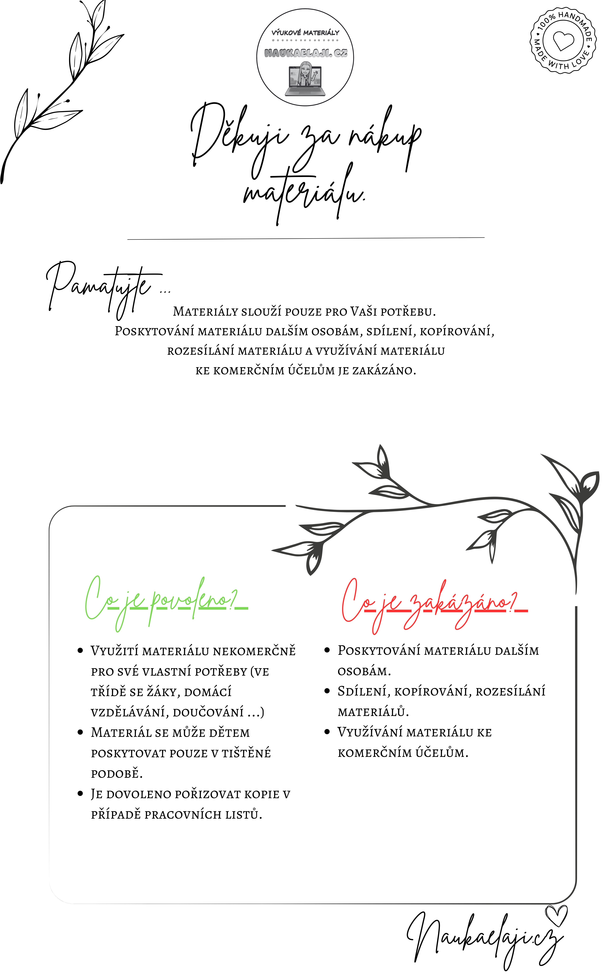


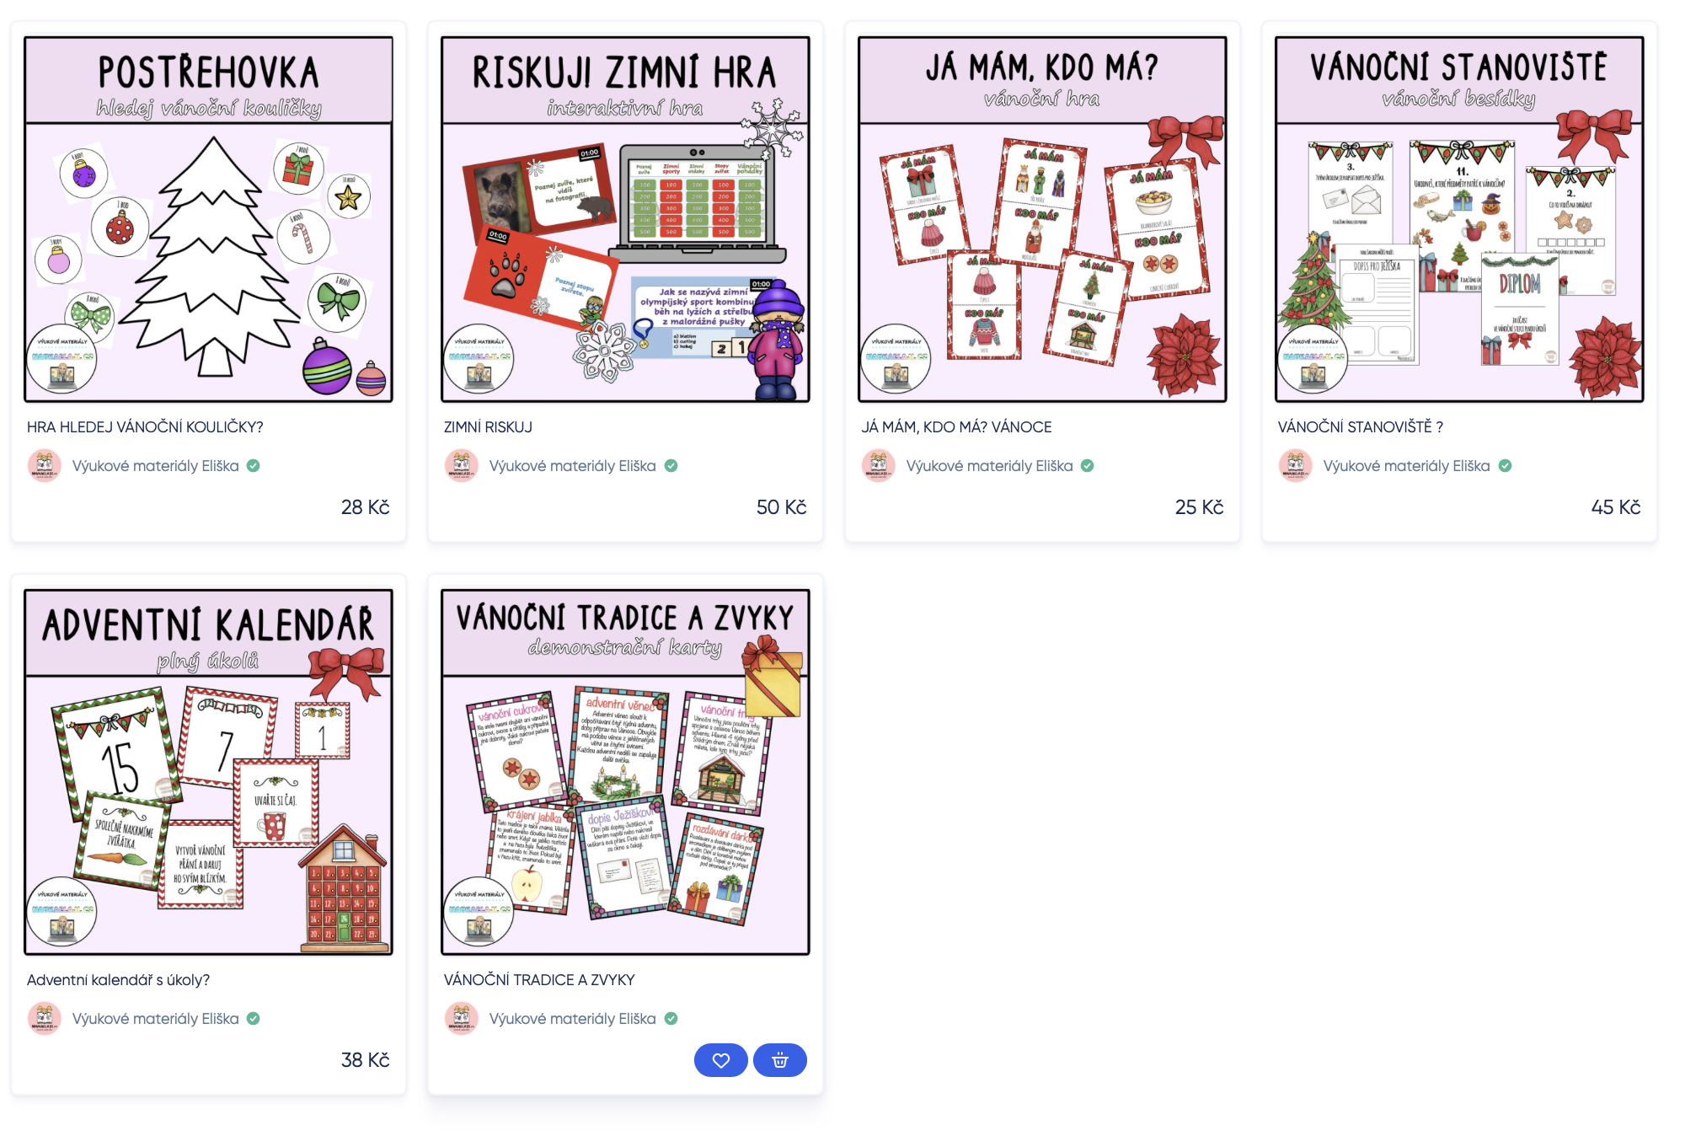
MOHLO BY SE JEŠTĚ HODIT …

Slide 3
Návod na hru
Vánoční koledy kvíz je opravdu jednoduchá hra, která zabaví žáky 1. i 2. stupně.
Budete ke hře potřebovat:
Počítač
Projektor, interaktivku nebo cokoliv jiného, kde žáci uvidí obraz
Pro žáky – papír, psací potřeby
Jak hrát?
Hra začíná tím, že pustíte žákům koledy. Vždy zazní krátká ukázka. Po poslechnutí známé koledy, žáci napíší správnou odpověď na papír. Na konci kvízu se žáci dozví, jak dopadli.
Nezapomeňte mít zaplý zvuk.
Zvuk koledy pustíte tím, že kliknete na šipku na vaší klávesnici.
Na konci kvízu je správné řešení.
Nezapomeňte mi napsat a podělit se, jak se kvíz žákům líbil ☺!

Slide 4
VÁNOČNÍ KOLEDY
KVÍZ

Slide 5




1.
Z které koledy je tato ukázka?

Slide 6
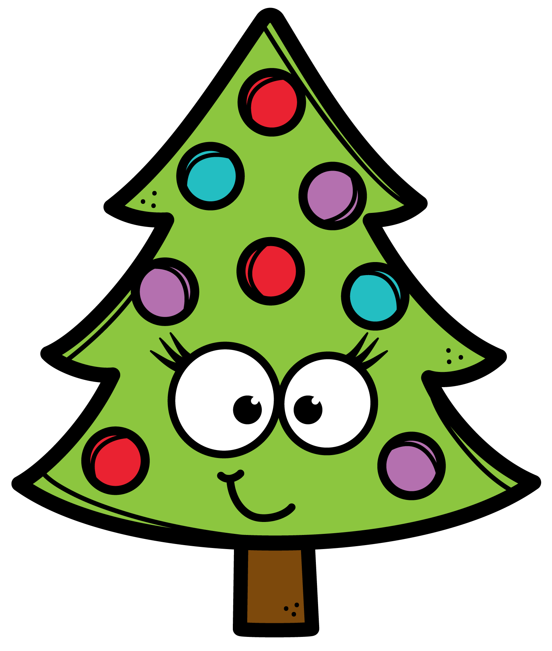
2.
Z které koledy je tato ukázka?

Slide 7
3.
Z které koledy je tato ukázka?

Slide 8
4.
Z které koledy je tato ukázka?

Slide 9
5.
Z které koledy je tato ukázka?

Slide 10
6.
Z které koledy je tato ukázka?

Slide 11
7.
Z které koledy je tato ukázka?

Slide 12
8.
Z které koledy je tato ukázka?

Slide 13
9.
Z které koledy je tato ukázka?

Slide 14
10.
Z které koledy je tato ukázka?

Slide 15
SPRÁVNÉ ODPOVĚDI
NESEM VÁM NOVINY
ROLNIČKY
PÁSLI OVCE VALAŠI
ŠTĚDRÝ VEČER NASTAL
PŮJDEM SPOLU DO BETLÉMA
JAK JSI KRÁSNÉ, NEVIŇÁTKO
NARODIL SE KRISTUS PÁN
VESELÉ VÁNOČNÍ HODY
TICHÁ NOC
PURPURA

